Slide 1

MySQL数据库技术
MySQL Database Technology
主讲教师：蒋小同

Slide 2
MySQL数据库概述
Introduction to MySQL

Slide 3

MySQL之父
1962年3月3日出生于芬兰赫尔辛基。开源 MySQL数据库的创始成员、MySQL AB公司的首席技术官、MySQL数据库第一行代码的作者、MySQL数据库命名人、MariaDB创始人兼首席技术官；独自完成撰写MySQL数据库服务器端95%的代码。Monty有一个女儿，名叫My，因此他将自己开发的数据库命名为MySQL。
Michael Monty Widenius

Slide 4
MySQL的发展历史
1994
2000
2003
2006
2009
2010
现在
第一版本
推出MyISAM
开放源代码
正式集成InnoDB引擎
SUN公司收购了MySQL公司
Oracle公司收购SUN
MySQL 5.5正式版发布
MySQL 8.0正式版发布

Slide 5
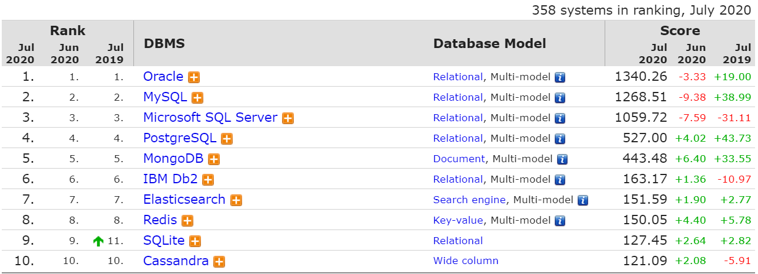
全球数据库排行

Slide 6
MySQL的特点
01
开源软件
02
适用于OLTP场景
03
服务器数量大
04
主要应用于互联网行业

Slide 7

国内MySQL应用

Slide 8
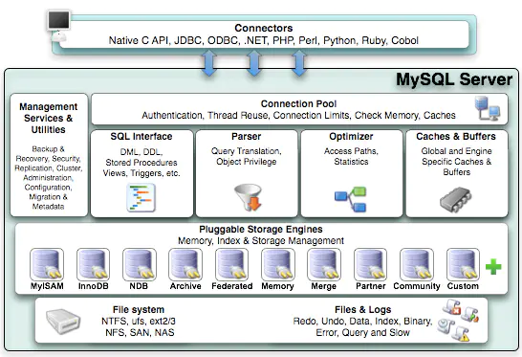
MySQL逻辑概念
连接层
完成连接处理、授权认证、及相关的安全方案。
处理层
完成缓存的查询，SQL的分析和优化以及部分内置函数的操作。
引擎层
负责数据的存储和提取。
存储层
将数据存储在运行于裸设备的文件系统之上，并完成与存储引擎的交互。

Slide 9
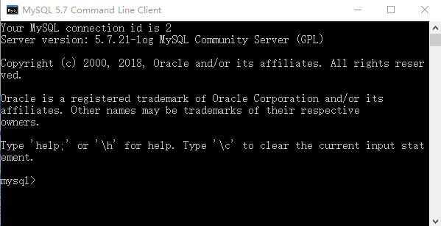
MySQL的COMMAND窗口
在COMMAND窗口输入简单的SQL语句。
在COMMAND窗口执行文件，如Source d:\demo.sql

Slide 10
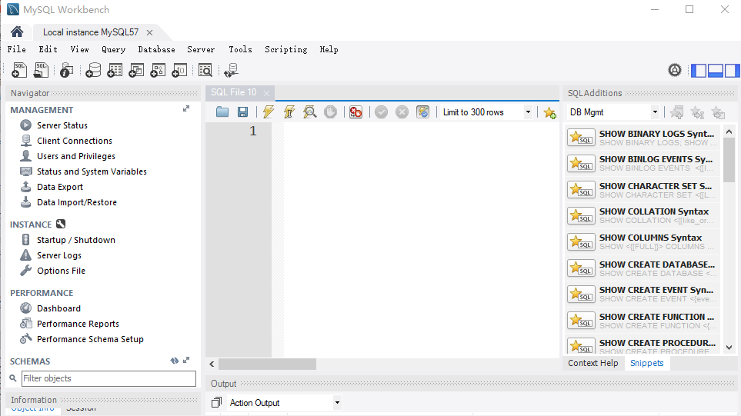
MySQL图形管理工具-Workbench
可视化数据库管理；
操作直观、功能强大，实用工具丰富;
数据库迁移方便。

Slide 11
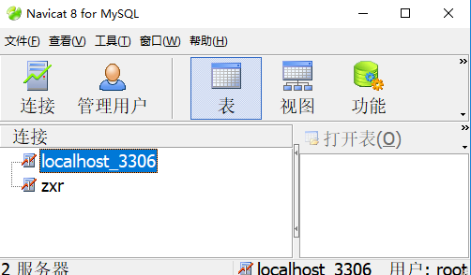
MySQL图形管理工具-Navicat
可同时连接 MySQL和MariaDB；
支持MySQL大部分最新功能，包括表、视图、函数或过程、事件等；
操作直观、功能强大

Slide 12
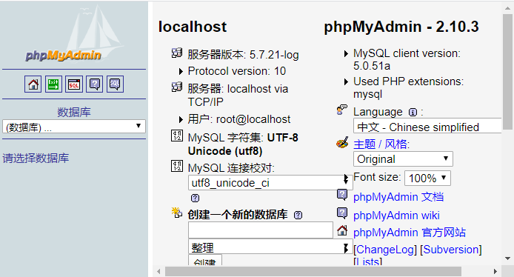
MySQL图形管理工具-PhpMyAdmin
PhpMyAdmin是由PHP语言开发，以WEB形式控制和操作。
PhpMyAdmin是LAMP(Linux, apache, MySQL, PHP)软件包集成的工具软件。
PhpMyAdmin是PHP开发最佳的数据库管理工具，灵活方便，功能强大。

Slide 13
学习本门课的基础
C语言
Java
Python

Slide 14
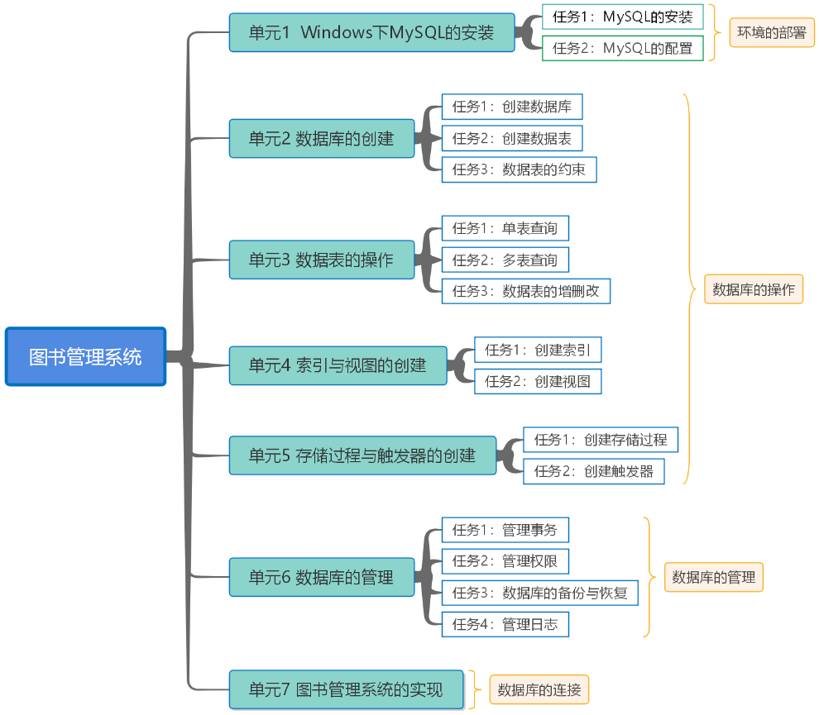
课程整体概览

Slide 15
66个数据库术语
CREATE | DATABASE | TABLE | ALTER | AUTO_INCREMENT | OLD
SHOW | SCHEMA | DESCRIBE | MODIFY | PRIMARY KEY | NEW
DROP | IF | FIRST | CHANGE | FOREIGN KEY | OUT
EXISTS | USE | AFTER | RENAME | REFERENCES | INOUT
ADD | NOT NULL | DEFAULT | UNIQUE | CONSTRAINT | TRANSACTION
DISTINCE | AS | BETWEEN AND | IN | AVG | PRIVILEGES
SUM | MAX | MIN | COUNT | GROUP BY | LOG
HAVING | ORDER BY | INNER JOIN | LEFT JOIN | RIGHT JOIN | MYSQLDUMP
DELETE | ALL | ANY | INSERT | UPDATE | GRANT
CASE | INDEX | VIEW | PROCEDURE | VARIABLES | REVOKE
ROLLBACK | WHILE | REPEAT | LOOP | TRIGGER | COMMIT

Slide 16
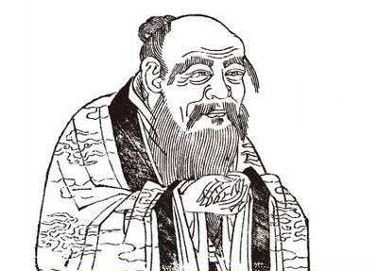
千里之行，
始于足下！
——老子

Slide 17
谢谢聆听
THANK YOU FOR YOUR ATTENTION
重庆工程职业技术学院
MySQL数据库技术课程团队
Notes:
模板来自于 http://docer.wps.cn
17

